Slide 1
Chapter 15 Deploying to production
汶东震
2020/10/13

Slide 2
本章梗概
Torch 模型转服务化
15.1章节，结合flask等网络框架将模型转化为服务
Torch 模型导出与JIT系统
15.2章节，介绍模型导出为torchScript形式
15.3章节，torch JIT系统简介
Torch 多语言和多平台
15.4章节，C++平台下的torch使用
15.5章节，Android平台移动端集成

Slide 3
一种异步架构实现
Torch模型服务化

Slide 4

Python GIL
GIL概念
Cpython解释器中实现的全局解释器锁
其他解释器如：JPython、IronPython无GIL实现
防止多线程并发执行机器码，解决多线程数据完整性和状态同步问题
GIL带来的问题
Python多线程程序执行过程是“伪多线程”
多核处理器条件下多线程表现尤其劣化
CPU密集型多线程运算效果很差

Slide 5
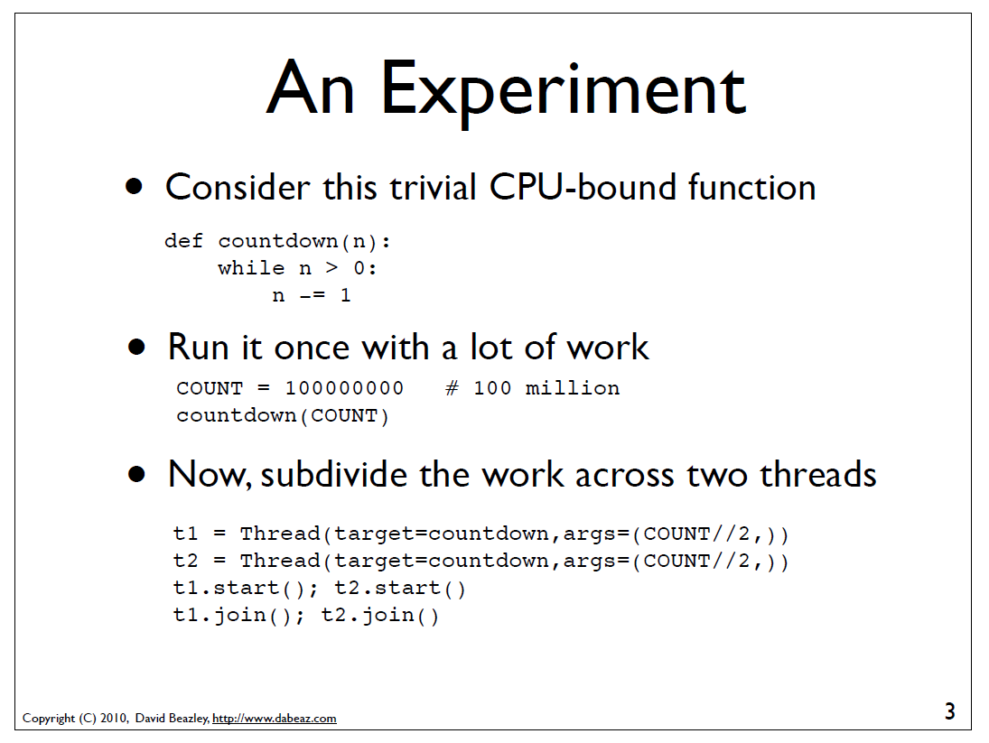
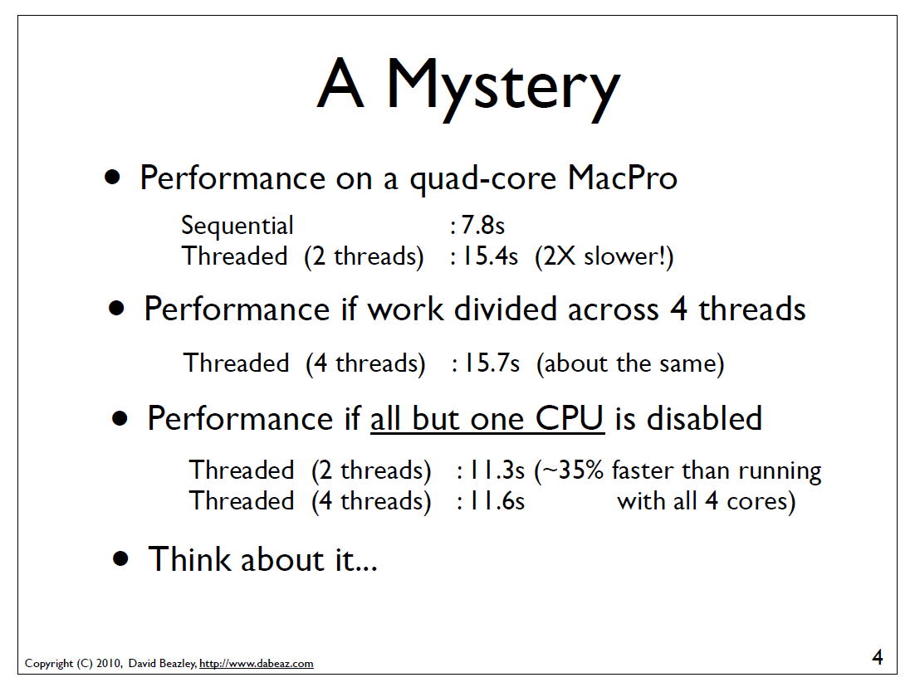
GIL效率对比

Slide 6
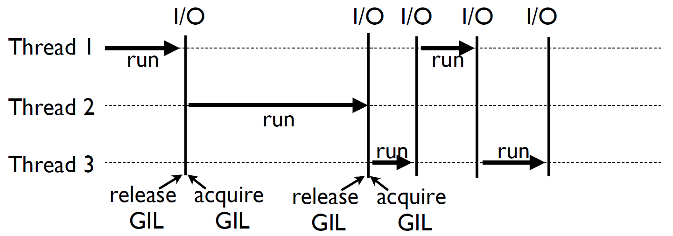

GIL多线程
GIL多线程运行
线程有锁时才可运行
I/O发生时进行锁的释放
线程调度与GIL
红色部分为线程激活，等待GIL
绿色部分为线程运行，执行有效计算

Slide 7
降低GIL影响
使用多进程替代
Multiporcessing替代Thread
每个进程拥有独立的GIL，相互之间不影响
缺点：跨进程数据共享和同步十分困难
使用其他解释器
Jpython（Java）、IronPython（C#）替代CPython
缺点：脱离C解释器，无法使用以C编写的库
结合协程进行编程优化

Slide 8
协程
概念
协程 Coroutine，一种程序执行机制，允许函数在执行过程中保存状态，中断切换到其他函数执行，并且能够恢复原有执行状态继续执行的机制
辨析
Function 函数，一段功能性代码，包含入口点（entry point）和返回值
Subroutine 子程序，和函数类似，包含入口点无返回值
Coroutine 协程，包含入口点和可能的多个再入点（re-entry point）
协程本质上时控制流的主动让出和恢复机制
yield
resume

Slide 9
协程的优势
节省CPU资源
多线程情况下，线程频繁切换会大量消耗内核资源
协程发生在用户线程上（单线程）用户可以自行控制，避免上下文切换开销
节约内存
64位Linux系统中，每个线程需要分配8MB栈空间和64MB堆空间，线程过多会爆
相比之下协程可以开十几万个，相比线程来讲更加轻量化
上下文管理方便
无需使用全局对象，协程内上下文可以针对一个调用/切换过程进行跟踪

Slide 10
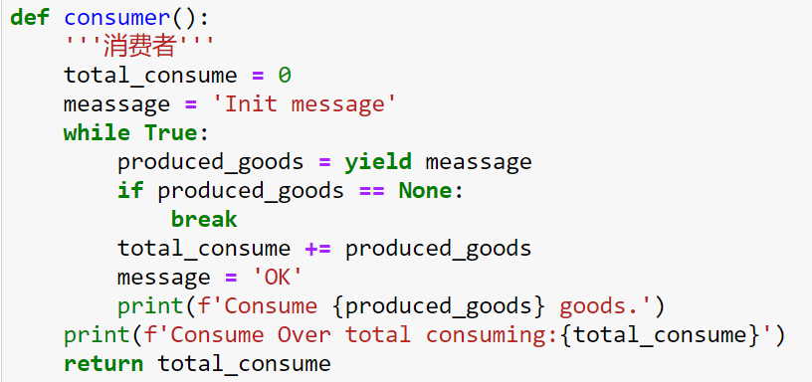
Python协程实现
yield关键字
构建生成器（generator）、上下文管理器（context）、协程（coroutine）
Python中实现协程的基础，作为函数的再入点（re-entry point）
下一个step数据通过send()方法输入
作为yield表达式的值，赋值给左值
协程从yield处继续执行
当前step数据通过yield进行return
协程在此处中断执行

Slide 11
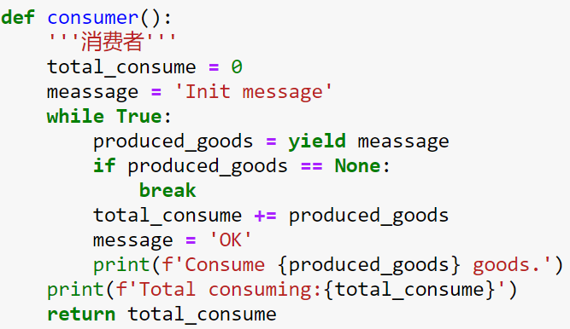
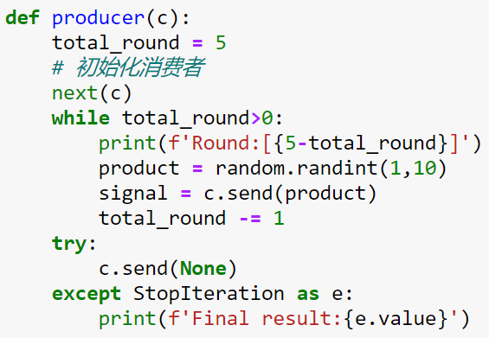
基于yield的协程

Slide 12
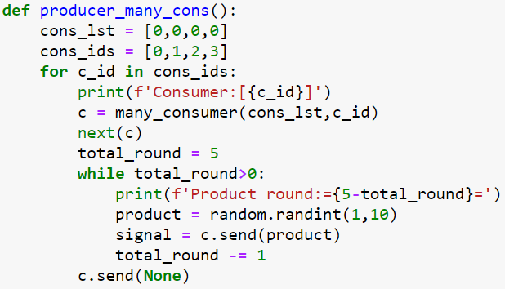

使用yield from改进
Notes:
yield from 更多地被用于协程，而 await 关键字的引入会大大减少 yield from 的使用频率。
yield from 一方面可以迭代地消耗生成器，另一方面则建立了一条双向通道，可以让调用者和子生成器便捷地通信，并自动地处理异常，接收子生成器返回的值。
yield from 协助进行异常的管理和处理，在构建协程时相对就更加方便了。

Slide 13
使用代码记录状态
领域文本流处理流水线
函数流水线视角
设置全局变量，管理分词词典、停用词词典、TFIDF特征模型、分类模型
协程流水线视角
协程内对象管理，协程退出时保存对象，避免全局变量和手动状态管理
领域文本
分词器
去除停用词
TFIDF特征
分类模型训练
领域词典
领域停用词词典
TFIDF 模型
分类模型

Slide 14
使用代码记录状态
大量不同领域文本输入
领域具体数目未知
使用多线程开销巨大
全局对象管理复杂
结合协程优势以代码记录状态
自动化管理特定领域数据
与基于对象的实现相比
协程相比对象效率更高
1
2
3
4
5
……
n
Notes:
一个高并发场景，针对一个用户，通过协程进行用户本次请求的状态管理。

Slide 15
高并发场景应用
每个协程针对一个用户状态进行管理
协程1
用户请求
信息接受器
协程2
文本检索
查询日志记录
消息队列
协程3
根据查询优化结果
协程调用
协程4
用户特征/画像构建
协程5
Notes:
一个高并发场景，针对一个用户，通过协程进行用户本次请求的状态管理。

Slide 16
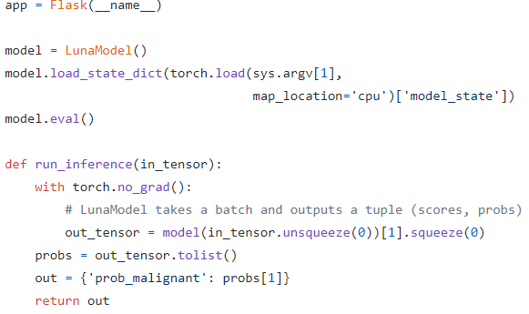
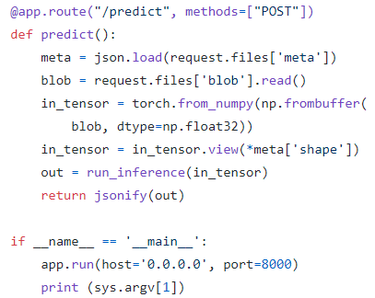
基于flask框架的torch服务

Slide 17
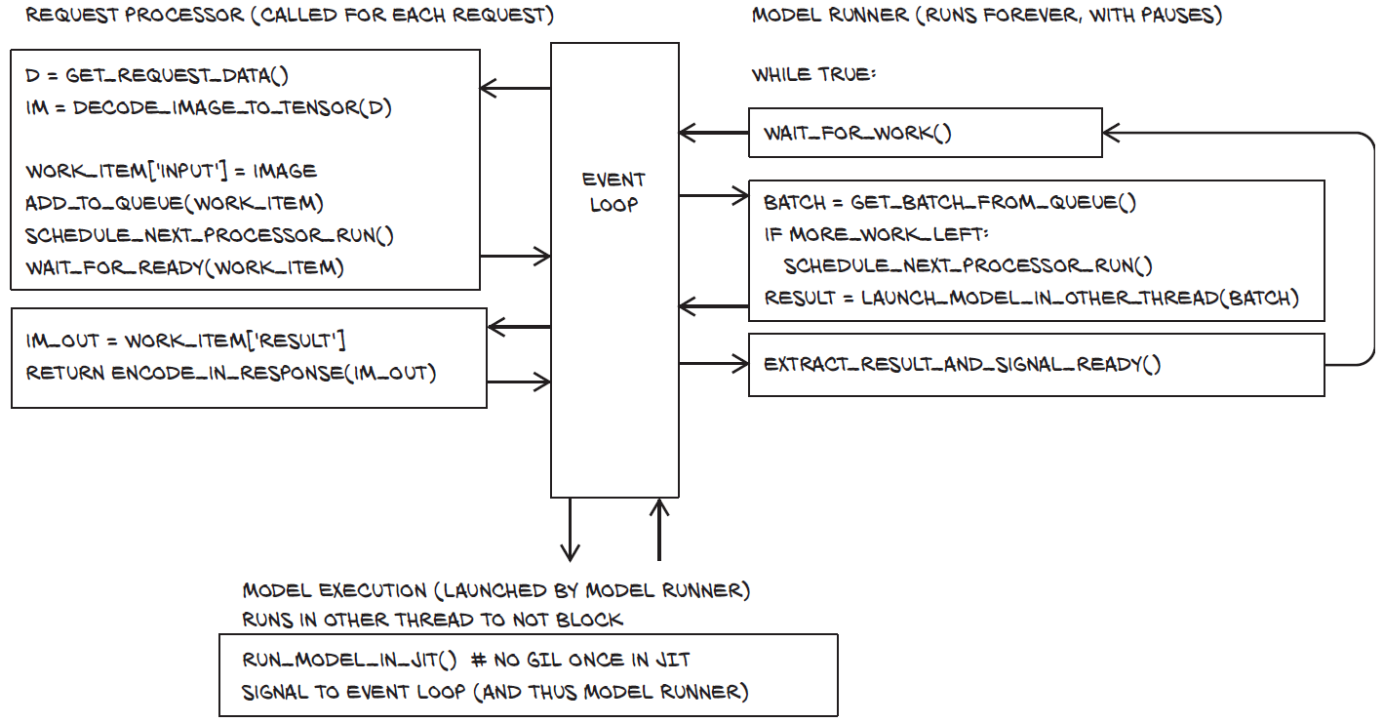
基于异步框架的torch服务
类似“生产者”收集requests并将其加入队列
“消费者” 从队列中取出对应的请求
并结合模型进行处理

Slide 18
模型推断加速
模型导出与JIT系统

Slide 19
JIT 简介
Just in Time
一种编译器优化技术，通过分析程序运行时（run time）状态，对程序进行即时优化，以提高运行效率
动态编译中间代码，根据需要在程序中编译并执行生成的机器码，能够大幅提升动态语言的执行速度
例：出国交流访问语言翻译问题
编译型：提前将演讲稿和交流用语翻译为目标语言，记录为便签随身携带交流
解释型：随身携带词典，根据现场听到的语言即时进行翻译交流
JIT：首先和目标国家中一个人交流，记录其中常用语和高频词，将其翻译之后作为便签使用，后续交流中只针对重难点词汇进行翻译，提高效率

Slide 20
Torch JIT
简介
torch.jit 包含一组用语加速推断的组件，将模型转换为高效中间表示（IR）形式
功能
torch.jit.script(obj) 输入一个Module对象，使用脚本编译器进行转换
torch.jit.trace(func, example_inputs) 默认针对forward函数进行跟踪
torch.jit.trace_module(mod, inputs) inputs部分为 {函数名:样本}可跟踪多个函数
二者区别
trace仅支持torch原生数据结构和操作，采用模拟执行方式生成脚本
script方式支持操作和数据类型更宽泛，支持分支判断
Notes:
Tracing 主要面向使用了torch内置的相关数据结构以及操作的模型，以及部分组合类型的数据结构，如Tuple、List、Dict支持。
其余的，如pandas、numpy等，tracing系统就不太支持了。
Script相对支持更全面。
此处的IR表示intermediate representation

Slide 21
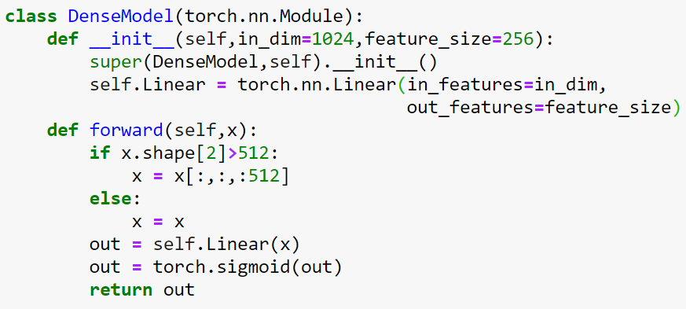
一个简单线性层模型

Slide 22
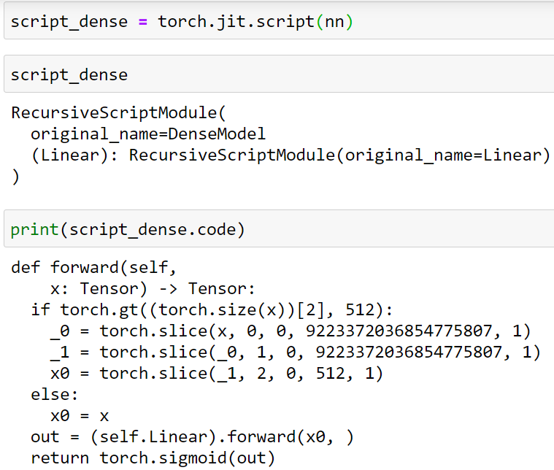
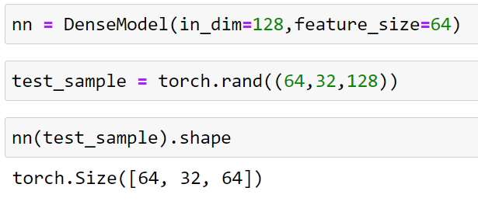
Script 示例
Notes:
可以看到，script模式下能够对分支进行一定处理。

Slide 23
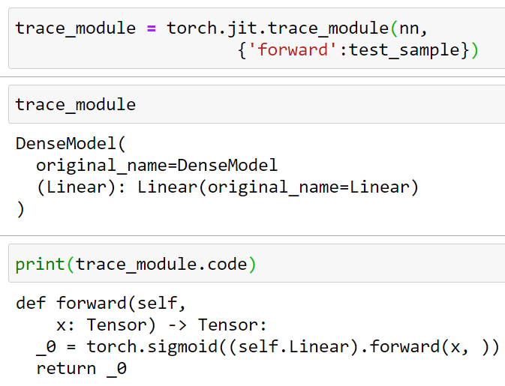
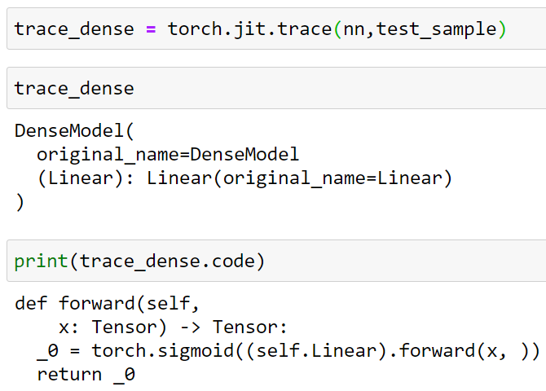
Trace 示例
Notes:
可以看到trace和trace_module之间的区别，前者主要是针对function进行trace，后者则针对具体的module进行trace。后者相对可以对多个function进行trace，测试用例通过diic输入。
Trace模式下不保留分支判断，以提高效率。

Slide 24
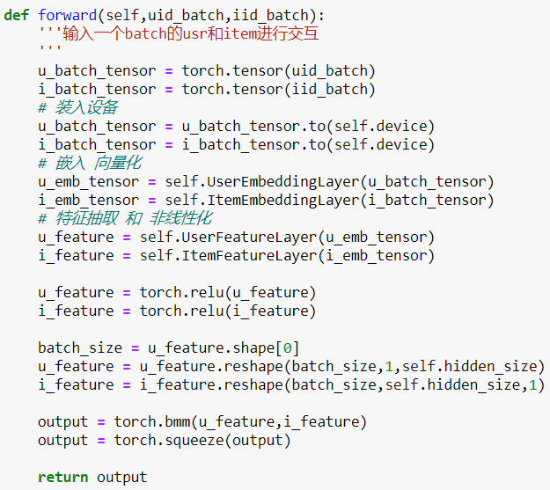
一个简单的推荐模型示例

Slide 25
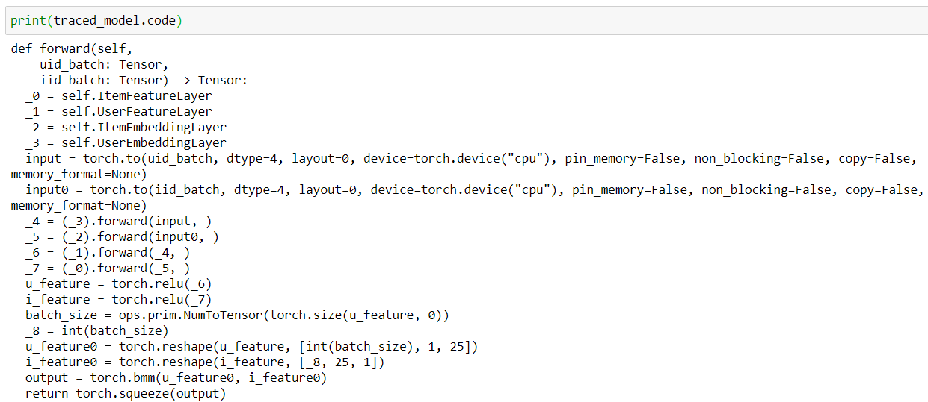
trace or script
Notes:
Trace生成的中间代码更为“底层”，对后续用到的层和其他对象事先进行self.查表处理，便于后续持续调用。一些操作都转化为高效率实现。

Slide 26
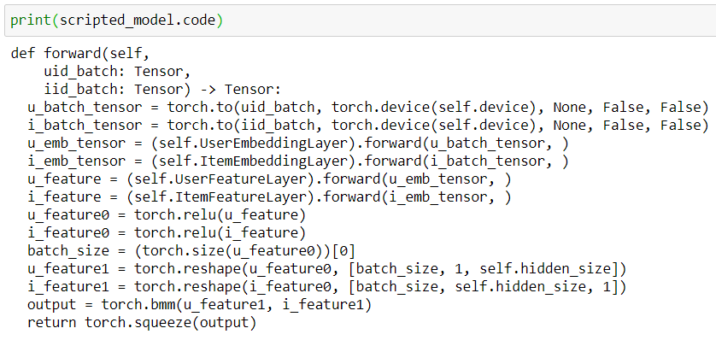
trace or script
Notes:
Script转换相对紧凑，其转换过程主要通过script编译器进行，没有具体输入样本，执行模型的过程。可以看到代码相对更紧凑。

Slide 27
模型保存和读取
传统方法
torch.save(model.state_dict, fpath)
model = TorchModel(); model.load_state_dict(fpath)
torch.jit方式
scripted_model = torch.jit.script(model)
scripted_model.save(‘model_name.pt’)
loaded_model = torch.jit.load(‘model_name.pt’)
Notes:
Tracing 主要面向使用了torch内置的相关数据结构以及操作的模型，以及部分组合类型的数据结构，如Tuple、List、Dict支持。
其余的，如pandas、numpy等，tracing系统就不太支持了。
tracing

Slide 28
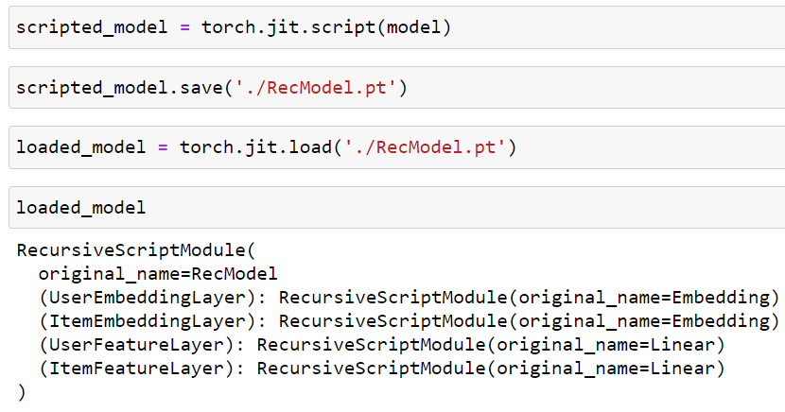
以推荐模型为例
Notes:
Tracing 主要面向使用了torch内置的相关数据结构以及操作的模型，以及部分组合类型的数据结构，如Tuple、List、Dict支持。
其余的，如pandas、numpy等，tracing系统就不太支持了。
tracing

Slide 29
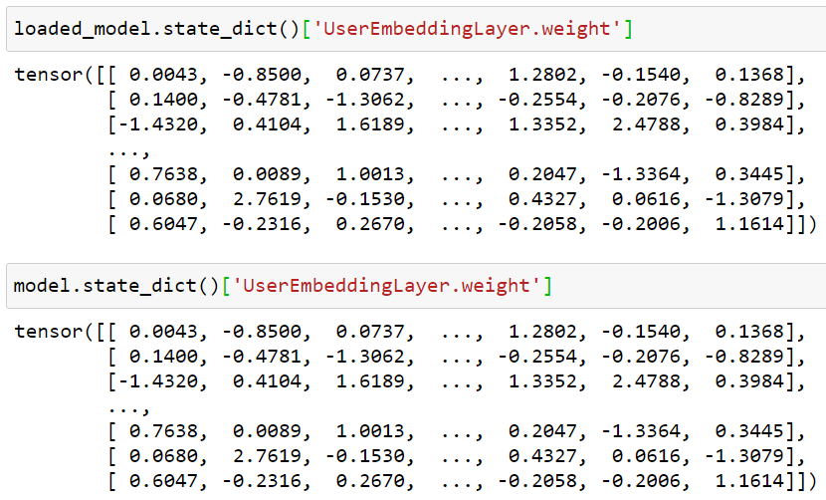
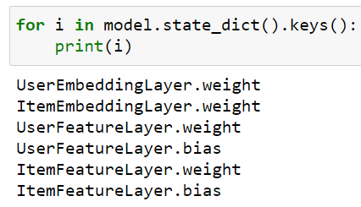
对比参数
Notes:
Tracing 主要面向使用了torch内置的相关数据结构以及操作的模型，以及部分组合类型的数据结构，如Tuple、List、Dict支持。
其余的，如pandas、numpy等，tracing系统就不太支持了。
tracing

Slide 30
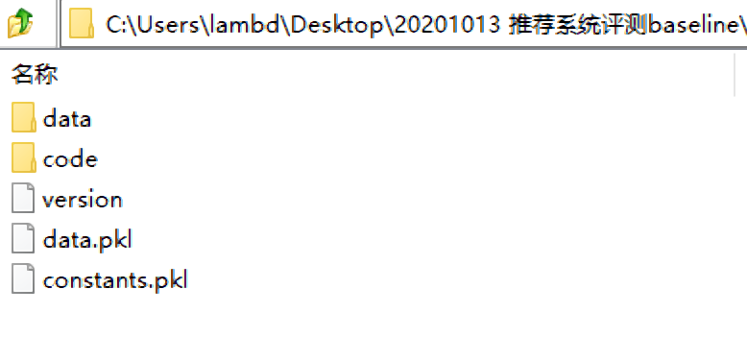
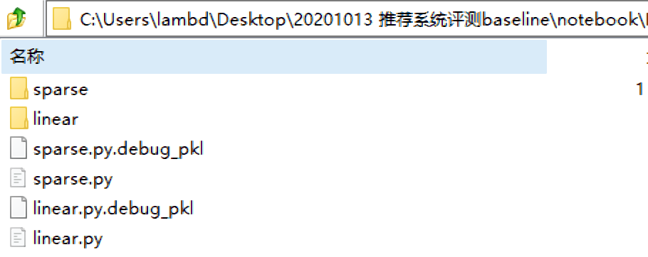
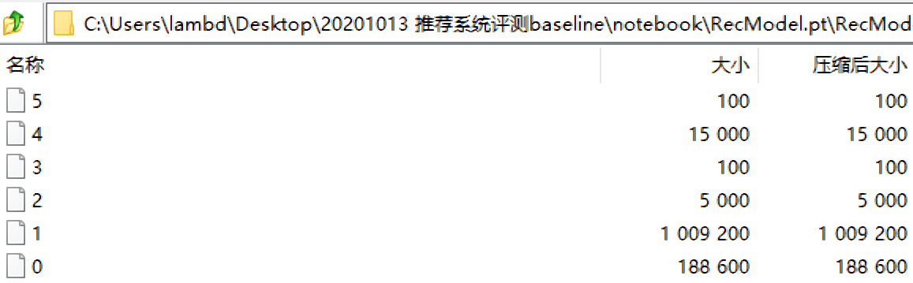
解压模型文件
Notes:
model 保存的pt文件，可以通过7-zip等解压工具进行解压。
可以看到，生成的脚本以及对应训练后的模型权重都包含在文件内。

Slide 31
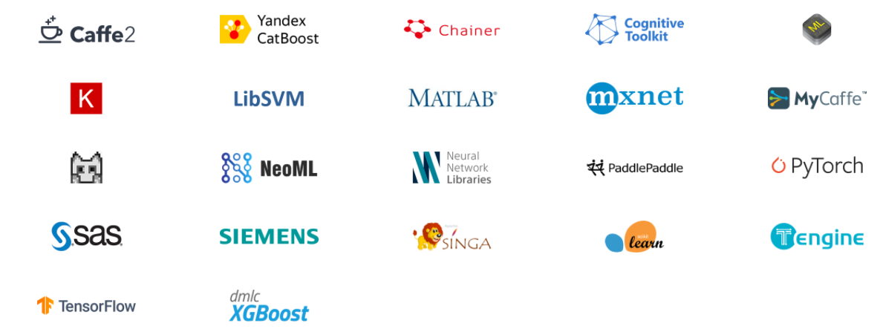
ONNX
简介
用于表示深度学习模型的标准，可使模型在不同框架之间进行转移
针对机器学习所设计的开放式的文件格式，用于存储训练好的模型
支持
支持多种DL/ML框架
目的
模型互通，便于部署
加速、优化
torch.onnx 已集成

Slide 32
Refernce
yield全面总结
https://juejin.im/post/6844903574963486727
理解Python的协程(Coroutine)
https://juejin.im/post/6844903737257885704
Python协程
https://thief.one/2017/02/20/Python%E5%8D%8F%E7%A8%8B/
python generator “send” function purpose?
https://stackoverflow.com/questions/19302530/python-generator-send-function-purpose
PEP342
https://www.python.org/dev/peps/pep-0342/
[PyTorch]直观认识torch.jit模块
https://zhpmatrix.github.io/2019/03/09/torch-jit-pytorch/

Slide 33
Refernce
When should I use Tracing rather than Scripting?
https://discuss.pytorch.org/t/when-should-i-use-tracing-rather-than-scripting/53883/3
TORCHSCRIPT LANGUAGE REFERENCE
https://pytorch.org/docs/stable/jit_language_reference.html#language-reference
Python的GIL是什么鬼，多线程性能究竟如何
http://cenalulu.github.io/python/gil-in-python/
A Curious Course on Coroutines and Concurrency
http://dabeaz.com/coroutines/
编程珠玑番外篇-Q 协程的历史，现在和未来
https://blog.youxu.info/2014/12/04/coroutine/

Slide 34
Refernce
Difference between subroutine , co-routine , function and thread?
https://stackoverflow.com/questions/24780935/difference-between-subroutine-co-routine-function-and-thread
Python中协程异步IO（asyncio）详解
https://zhuanlan.zhihu.com/p/59621713
菜鸟上手Python最有野心的库Asyncio
https://zhuanlan.zhihu.com/p/55783243
深入理解 Python 异步编程（上）
https://mp.weixin.qq.com/s/GgamzHPyZuSg45LoJKsofA
Python 协程和事件循环
https://rgb-24bit.github.io/blog/2019/python-coroutine-event-loop.html

